Slide 1
中小・中堅企業経営者向け 人材アセスメントProfileXT®活用シナリオ
HRD株式会社

Slide 2
人材に関する経営者の悩み
社員の
採用と定着
良い人が採れない。採用できても定着せずにやめてしまう。小さな会社では、一人の離職インパクトは大きいため、生産性や業績にも影響が出てしまう。
どうすれば欲しい人材が採れるだろうか・・・？
新規事業への
任命
新規事業の立ち上げに、適任と思い任せた社員の働きぶりが期待外れだ。なぜ出来ないのか？誰に任せれば上手くいくのだろうか？
社員の
意識改革
うちの社員に物足りなさを感じている。自分の思いや期待を言葉で伝える以外に、社員に気づいてもらい、行動を変えてもらうには何をすればいいのだろうか？

Slide 3
導入企業における活用領域
業界 | テーマ | 課題 | 提供価値
金融 | 新規事業推進を 担う人材見える化 | 新規事業領域に進出するにあたり、今の人材で果たして実現できるのか？ 社員の現状を知りたい。 | 社長の期待像と社員の現状のギャップが分かり、落とし穴を回避する材料となった。
印刷業 | 人材採用 | 欲しい人が採用できない、離職してしまう。 | 採用側が欲しい人材像を定義し、採用候補者の特性を理解したうえで面接に臨み動機づけるため、決定率が向上し、入社後にしっかり定着した。
製造業 | 組織変革への対応 | 外的環境の変化に応じ、ビジネスモデルの再構築をする上で適材適所の組織づくりを実現したい。 | 戦略実現に必要な機能ごとにあるべき像を定め、適した人材を再配置することで、社員の力を最大化する組織編成に役立てられた。
ホテル業 | 後継者計画 | 自社のビジョンを体現できる資質を有した経営者候補を発掘したいが、客観的に人を見極めることが出来なかった。 | 求める人物像を定量化でき、候補者と対比できることで、主観に偏らない人材発掘のモノサシが手に入れられた。
製造業 | 経営陣の連携強化 | 2代目社長として新しく組織を牽引する上で、経営陣との相互理解に課題を抱えていた。 | 軋轢のあった相手との特性の違いを相互理解することで、関係性が改善し、経営メンバーでの合意形成が図りやすくなった。
サービス業 | 店舗責任者の 適材配置 | 事業拡大のため店舗を増やしたいが、責任者の仕事ぶりに業績が左右され、計画通りの成長が描けない。 | 店舗責任者の成功像を定め、採用、登用に活用し、適切な人材を見極めることが出来るようになった。

Slide 4
人材可視化ソリューションについて
科学的人材アセスメントを用いたアプローチ

Slide 5
人材可視化ソリューション
貴社の成長戦略を支える人材情報を提供致します。
１：現状分析
2：課題抽出
3：施策検討
スタンダードパッケージ
（今回のサービス提供範囲）
追加ソリューション（オプション）
育成施策
採用強化
最適配置
組織分析

Slide 6
現状分析
スタンダードパッケージ ３つの現状分析コース
～対象の人材とモデルとの対比による分析～
Aコース
Bコース
Cコース
後継者の特性分析
採用候補者分析
社員の見える化
目的
後継者のポテンシャルを確認したい
社長の思いを
落とし込みたい
良い人を採りたい
説明
人材の特性分析と
理想モデルとの対比
自社の優秀人材モデルと
採用候補者の対比
社長の期待と社員の フィット&ギャップ分析
・自社優秀人材
・採用候補者 （○○名まで）
・成長戦略を担う人材 （○○名まで）
対象
・後継者候補

Slide 7
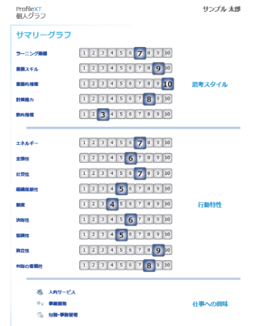
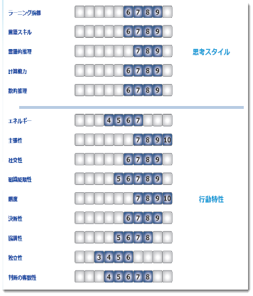
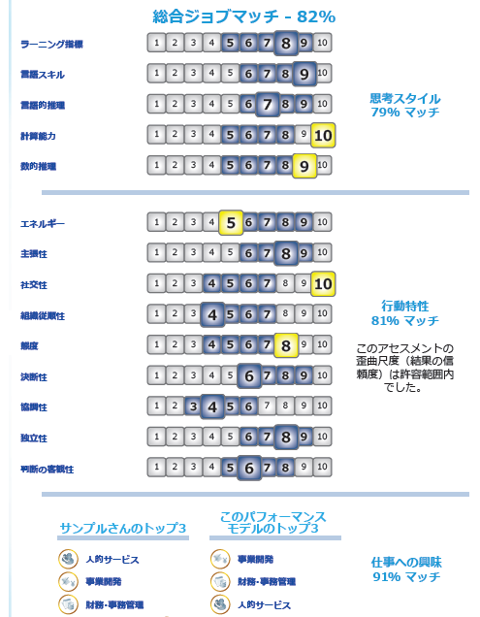
ProfileXT®とは？
人と職務の”Job Fit“を測定
人材データ
パフォーマンスモデル
現職者分析
思考スタイル
①
モデルライブラリ
行動特性
②
トップ向けサーベイ
仕事への興味
③
モデル構成3要素
自己回答アセスメント
【活用領域】
採用 見極めと面接での活用
配置 職務適性ある人材の特定
育成 個別の開発領域の提示
人と職務のフィットを 測定する各種ジョブ フィットレポートを提供

Slide 8
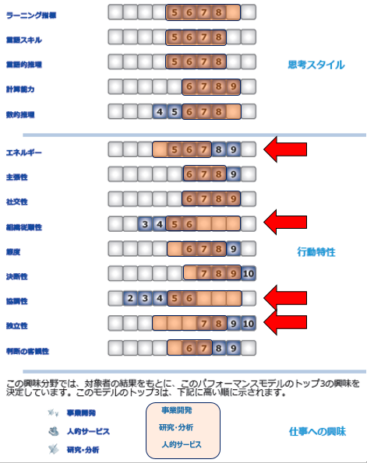
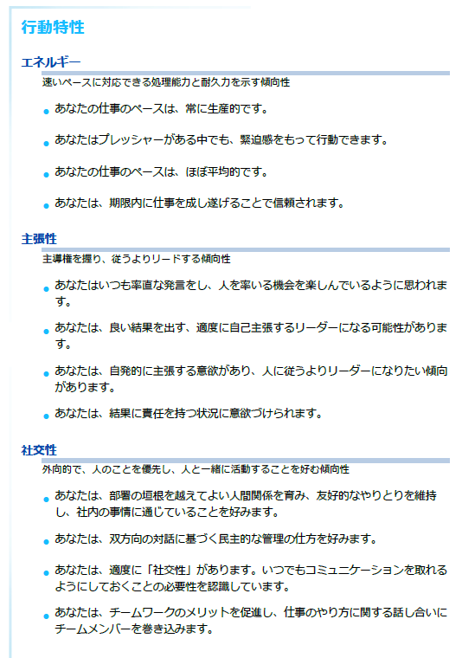
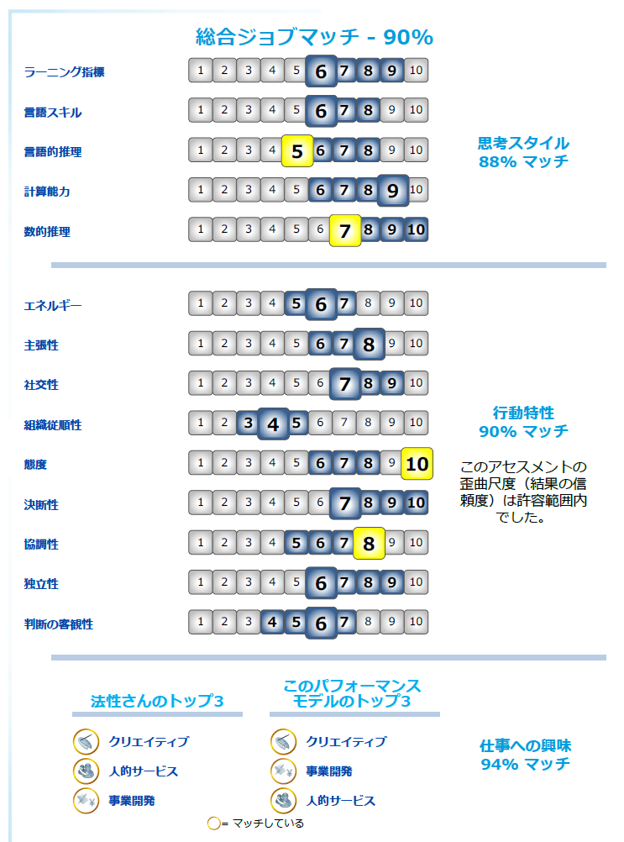
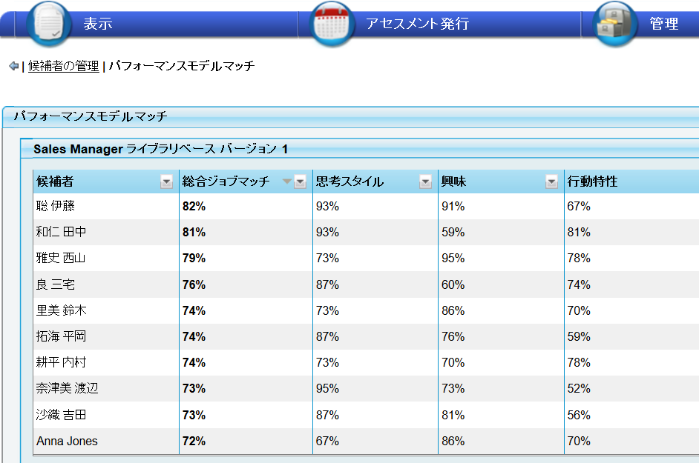
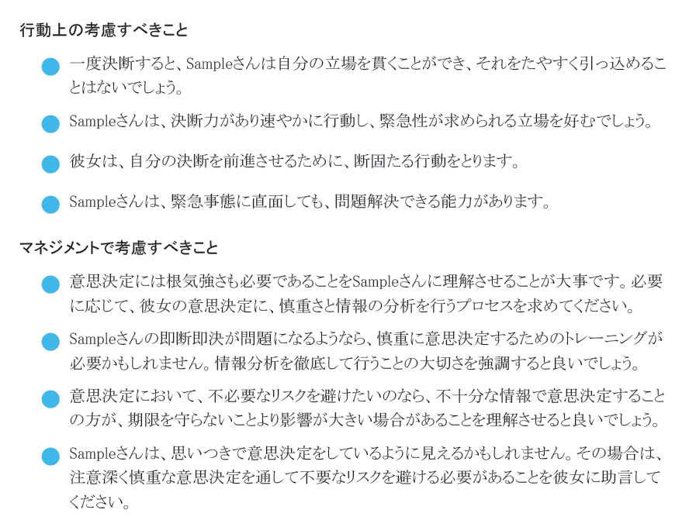
スタンダードパッケージ：提出レポート
1.個人別・組織全体傾向別 アセスメント結果レポート
各人材の資質面のスコア
個人レポート/個人プロファイル/読込ガイド資料
2.モデルライブラリ・トップ向けサーベイモデル
自社の人材と、外部のモデルや社長の期待を反映した
モデルと現職社員を比較した分析レポート
オプション
4.人材分析プラットフォーム
あるべき人物像と各個人とのジョブマッチランキングをはじめ、多面的な分析が実現可能なシステムです
3.各個人向けの採用・育成用レポート
あるべき人物像との比較により、採用や育成において 考慮すべき点が示されたコーチング用のレポートです

Slide 9
○ スケジュール（案）
約1ヶ月でアセスメント実施～報告を完了します
フェーズ0
フェーズI
フェーズⅡ
フェーズⅢ
←約10日→
←約20日→
お客様
次なるアクション
対象者
アセスメント 回答
約10日
結果レポート 報告
実施 合意
メンバー
選抜
アセスメント配信
結果まとめ 約10日
※ 役割毎に色分けしています
当社
＊ 結果レポート報告はアセスメントの価値を理解頂く大切なプロセスのため
約2時間の打合せ時間の確保をお願い致します。

Slide 10
スタンダードパッケージ
報告レポート内容のご紹介

Slide 11
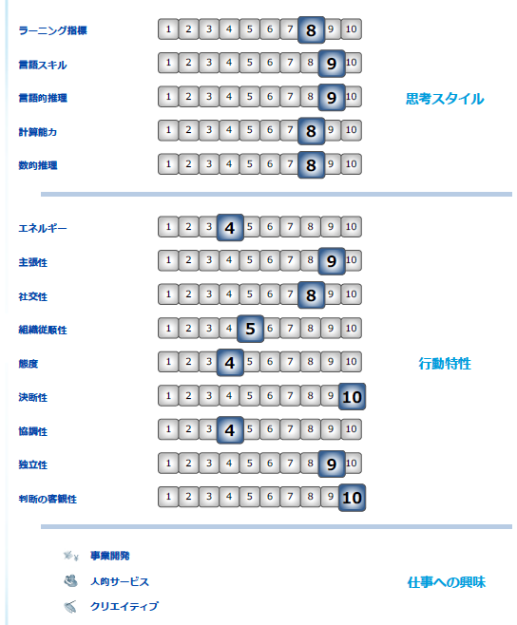
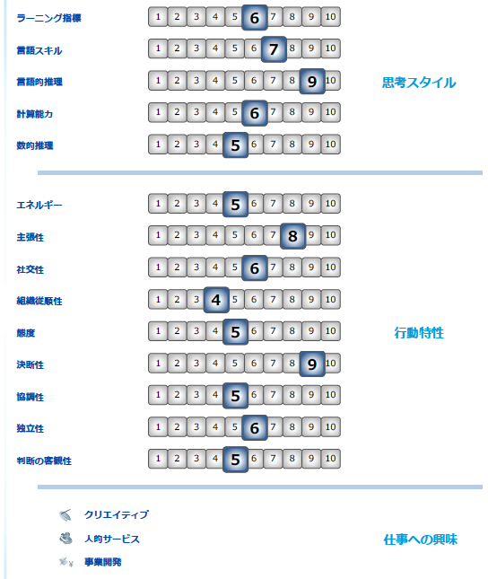
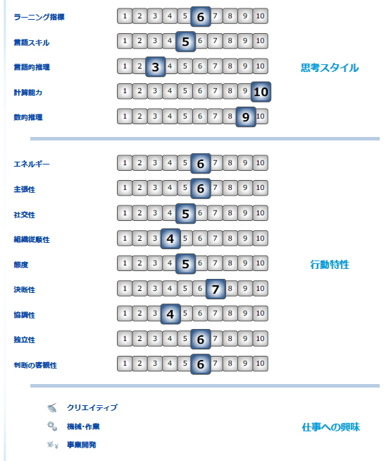
個人別アセスメント
結果レポート
Ａさん
全314問、約90分
-セルフアセスメント形式-
Ｂさん
Ｃさん
各個人の結果レポートを提出いたします。
Notes:
Superior Performance: The Information Gap
June 19, 2006
Profiles International, Inc.
11

Slide 12
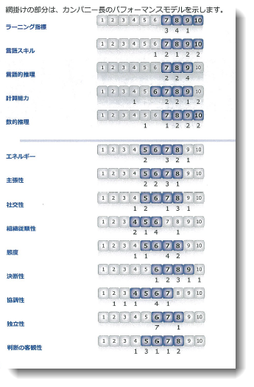
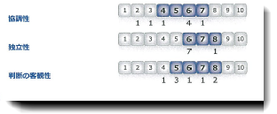
組織全体傾向アセスメント
結果レポート
20項目の指標を分析
ハイパフォーマーとしてカギとなる因子を数値で分析して、
“理想的な人物像”として客観的に定義します。
＜ハイパフォーマー＞独立性の項目において
「6」のスコアに8名のうち7名が集中している。
今回の対象者の全体傾向を把握いただけます。

Slide 13
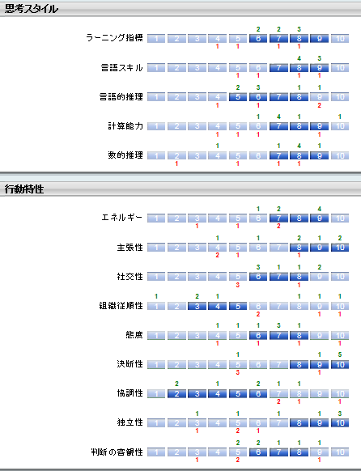
組織全体傾向別
アセスメント結果レポート
（詳細）
パフォーマーを2つの
グループに分類して、
比較が可能です。
例えば・・・
緑の数字が
ハイパフォーマー
赤の数字が
ローパフォーマー
に分類して比較する、など
レポート
イメージ
２つのパフォーマンスグループに
おける違いを認識する
Notes:
13

Slide 14
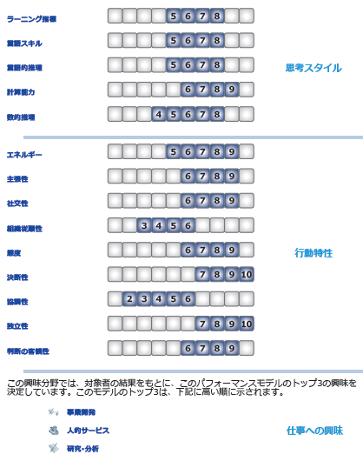
レポートイメージ
モデルライブラリ/トップ向けサーベイ
との比較
貴社メンバーの分布
モデルライブラリ or サーベイ
Point①・・・
エネルギーと独立性における違い
Point②・・・
組織従順性と協調性における違い
ニーズに沿ったモデルを
ご用意して比較します
事業開発
研究・分析
人的サービス

Slide 15
オプションサービス
システム使用料
○○円/年
人材分析プラットフォーム
-ジョブマッチ率のランキング-
管理本部長モデル
貴社メンバーとモデルとの
マッチングランキングを提供します

Slide 16
セールスプロセス_事例紹介
Notes:
中小企業
＊悩みを直接聞ける
＊数十万の決裁ならスピーディーに取れる
⇒ 大きな企業よりも展開が圧倒的に速い！

Slide 17
事例
事業推進を担う人材の見える化
業界： フィナンシャル事業
目的： 新規事業の展開における
人材の見える化
規模： 40名程度
新規事業における
あるべき人材像
あるべき姿
現状
ギャップ分析
施策の検討
継続商談中
組織の人材の現状の見える化
背景
解決策
効果
・12期目を迎える企業。3年前
に2代目の社長が就任。
・今後の更なる成長を考える
に辺り新しい事業領域への
進出を検討。
・自組織の見える化。
幹部社員並びに現場社員の
持ち味の測定。
・新規事業に必要な人物像の
定量化、可視化の実現。
・新規事業立ち上げおける適切な
人選、必要リソースの認識。
（落とし穴の回避）
・アセスメント実施を通じた
社長の想いの伝達。
Notes:
最大の効果は
⇒ 根底には自分ひとりでは限界があると感じておられたこと。
⇒ そのためには社員の底上げが必要であり、そこに目をつぶらずに課題に目を向ける必要があるという話が出来た点
⇒ 自分の目は合っているようで、ずれているという認識
どんな人材がほしいのかを明確に出来たこと！
そして、アセスメント実施がその社長の想いを伝達する手段になった点。
単純に自分勝手な想いでなく、外部基準と照らし合わせても妥当だと証明できる。

Slide 18
2016年10月から現在における商談プロセス
（Sell By Slice/セル バイ スライス）
商談成功のポイントは・・・
＊複数に渡るフィードバックセッション
＊デモアカウント活用

Slide 19
報告資料詳細

Slide 20
アセスメント分析結果のご報告
個人
人物像
現職者分析
モデルライブラリ
トップ向けサーベイ
現マネジャー陣 の傾向はどうか？
他社との違いはどうか？
社長の期待との 差はどこか？
社員アセスメント結果
（High/Mid/Low パフォーマー比較)
サンプルの
ハイパフォーマーモデル
（ライブラリデータ）
上層部が望む理想像
（定性情報）
①
②
③
現職チームリーダー
3名の分析共有
外部コンサルタントモデルとのマッチング結果を共有
分析サーベイとの
ギャップ確認
貴社におけるモデル設計の第一歩をお示し致します。
Notes:
左上から
採用
採用にかかるコストをどのように最小化するか？
選抜
職務に最適の候補者をどうやって選抜するか？
個人と組織の生産性を最大化するには？
パフォーマンス
良い人材のリテンションをどう確保するか？
育成
ビジネスにとって重要なコンピテンシーをどう高めるか？
サクセッション
将来のリーダーをどのように見極め育成するか？
移行
適切な場所に適切な能力とスキルの人材を配置しているか？

Slide 21
人材分析の結果・・・
出来そうではなく、「出来る人材」を特定でき、
新規事業における適切な任命の実現。
Ａさん
Ｂさん
Ｃさん
Ｄさん
Ｅさん
Ｆさん
人物像の定義を通じて、社長は社員をより深く知ることが出来、
社員は社長の“想い（期待）”を理解する事になった。
21

Slide 22
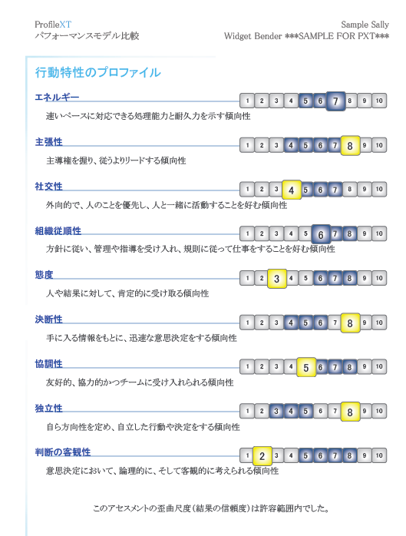
社員を深く知るために・・・
コーチング用レポートの活用
意思決定が早いこの人材に対し、慎重さとのバランス感を持った意思決定のプロセスを理解させる指導
その人材を生かすために、社長がその人材を理解して
効果的に関わるためのレポートが活用された。

Slide 23
○ 顧客の声
フィナンシャル事業を営む同社の社長の声
社員像がはっきり読み取れる。
（スコアを見て、ピンとくる）
更なる成長に向けて
これまで発生したトラブルの一因が見えた。
（今後、見ていかなければならない点の理解）
経営者視点
からのメリット
仕事の与え方や
接し方を変えることを考えてみたい。
社員を深く知り、働き甲斐を生み出すことは、
経営者における重要な役割だと思う。
Notes:
○○社長だったらついて行く、という社員の存在。
社長と社員の結びつきを深める仕事になったと思います。

Slide 24
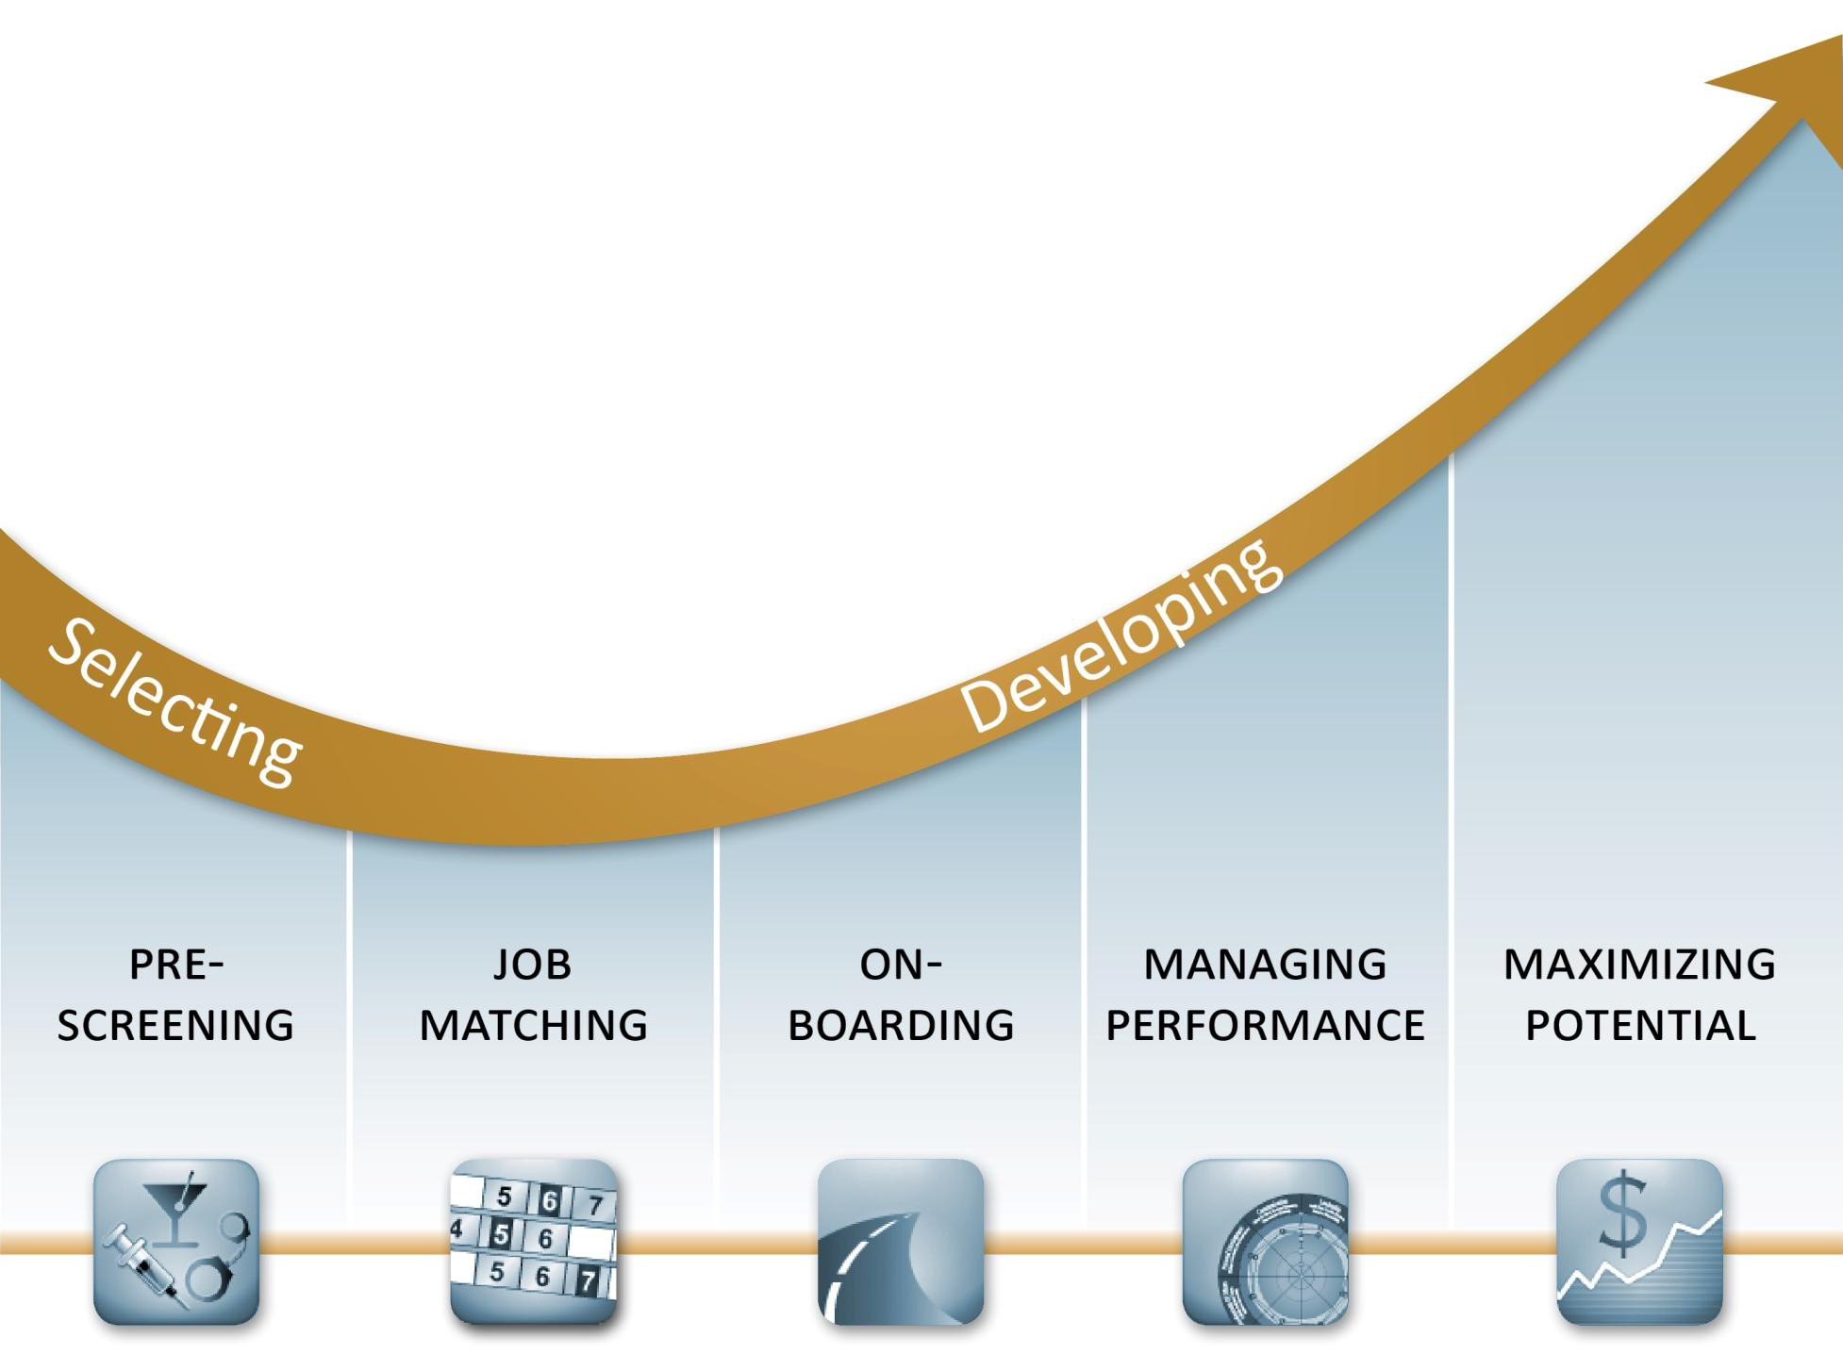
コンサルタントとしての今後の狙い
これからの展開
キーワード： Sell By Slice （セル バイ スライス）
（PXT・モデル関連）
モデルの精度向上の取組み（認定セミナー、内製化）
中途採用における展開（採用コンサルティング）
PMF（マネジリアルフィット）の提案
（PXTをきっかけに提案できる事）
トップのビジョン共有プログラム
ミドルマネジメント強化の取組み
など

Slide 25
追加提供ソリューション概要
（当社の場合）

Slide 26
現状分析に基づく人事施策
※青字はPXTで実現
黒字は他ソリューション
採用 強化
採用コンサルティング
-職務モデル構築支援
-面接レポート提供 （PXT追加実施が必要）
いる
自社に 適した 人材が・・・
育成ソリューション
-経営層のビジョン統合
-リーダーシップ強化
-チームビルディング
-上司-部下関係性強化
-営業力強化
いない
育成 強化
現状分析
最適
配置
適材配置
-職務モデル構築支援
-内製化支援
-PXT実施による組織全体の可視化
（PXT追加実施が必要）
より広い 範囲で 分析したい
人材
組織 分析
組織分析サービス
-従業員意識調査
-他社との比較によるベンチマーク
-戦略遂行にむけた現状分析
組織
１：現状分析
2：課題抽出
3：施策検討

